Slide 1
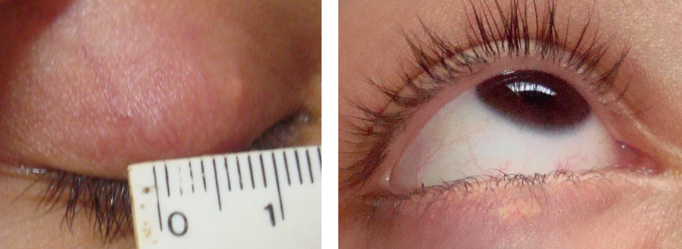
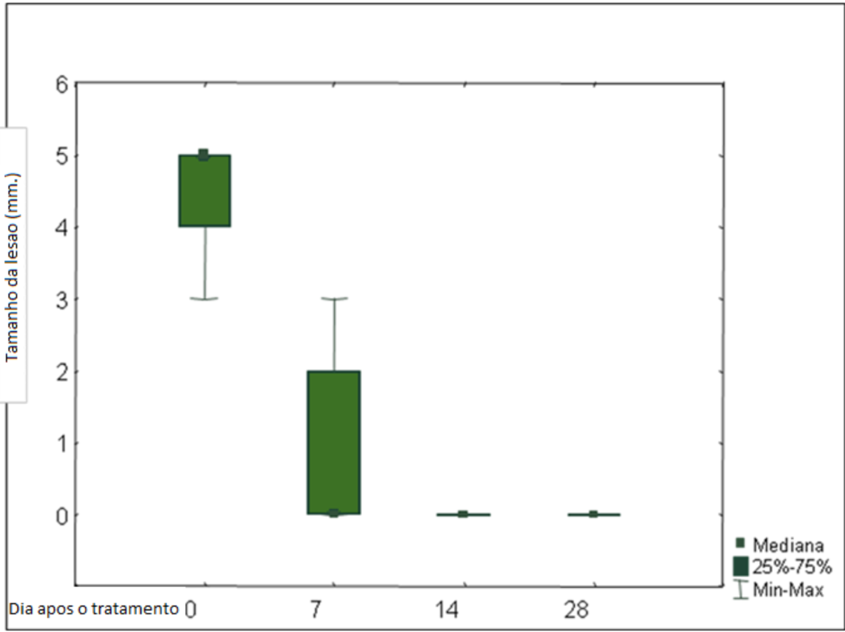
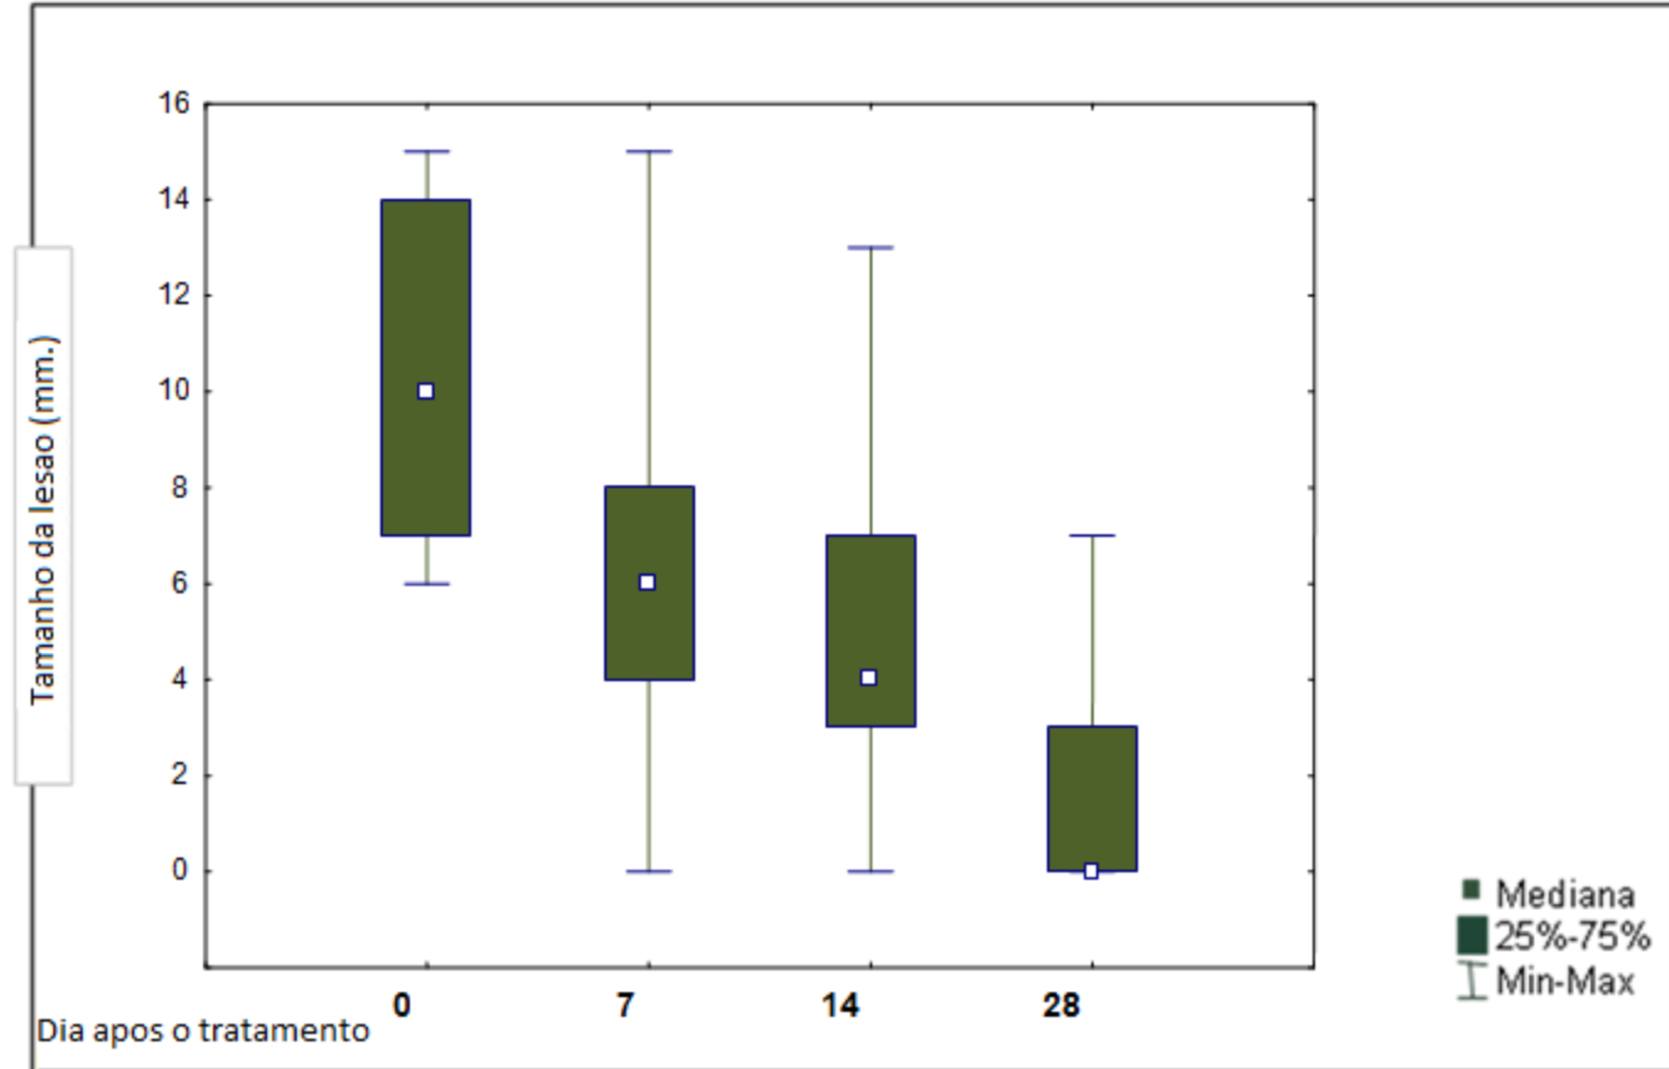
EFEITO DA APLICAÇÃO INTRALESIONAL DE TRIANCINOLONA EM CALÁZIOS
Laura Berger Leal¹, Victor Dias Bergamasco², Paulo Elias C. Dantas², Michel Risnic Rubin²
1 – Acadëmica de Medicina – Faculdade Positivo – Curitiba (PR) – Brasil. Liga Acadêmica de Oftalmologia (LAOFT).
2 - Departamento de Oftalmologia da Irmandade da Santa Casa de Misericórdia de São Paulo (ISCMSP) - São Paulo (SP) – Brasil.
INTRODUÇÃO
O calázio é uma inflamação crônica ligada a glândula de meibomius, manifestando-se como um nódulo palpebral. Pode causar principalmente desconforto e problemas estéticos. Neste estudo avaliamos uma alternativa menos invasiva ao tratamento cirúrgico com aplicação de acetato de triancinolona intralesional.
FIGURA 01 – Hipocromia local caracterizada como lesão linear encontrada no local da aplicação..
OBJETIVO
Avaliar a segurança e eficácia da aplicação intralesional de acetato de triancinolona intralesional em calázios primários.
MÉTODOS
Estudo prospectivo, intervencional, controlado e aberto. Vinte e dois pacientes com calázios primários, sendo sete ≤5mm. (grupo A) e quinze >5mm. (grupo B), foram tratados com injeção intralesional de acetato de triancinolona (20mg/ml). Foram realizadas avaliações no dia do tratamento, 7°, 14° e 28° dia após, com documentação do tamanho das lesões, fotodocumentação digital e exame oftalmológico completo. Sucesso foi definido como desaparecimento completo da lesão. Caso no 14° dia após a primeira aplicação, a regressão fosse maior que 50% do tamanho original mas não total, uma segunda aplicação foi realizada.
GRÁFICO 1 – Evolução das lesões menores ou iguais a 5mm (n=7) após serem submetidas ao tratamento com aplicação de 0,1ml de 0.2mg de triancinolona.
RESULTADOS
Até o 28° dia de tratamento com triancinolona, houve diminuição significativa das lesões (p<0,001). Sucesso foi obtido em 15 pacientes (68,20%), sendo em 7 (100%) das lesões do grupo A e em 8 (53,3%) do grupo B (n=15). Houve tendência a associação entre o tamanho da lesão e o sucesso do tratamento (p=0,051). Quatorze pacientes (63,6%) receberam apenas uma injeção. Em 8 lesões (36,3%), apenas do grupo B, houve necessidade da segunda aplicação, havendo posterior sucesso em metade (4) destas. Pressão intraocular e acuidade visual mantiveram-se estáveis após o tratamento em todos os casos. Dois pacientes (0,9%) apresentaram despigmentação cutânea.
GRÁFICO 2 – Evolução das lesões maiores que 5mm (n=15) após serem submetidas ao tratamento com triancinolona.
CONCLUSÃO
Aplicação intralesional de triancinolona mostrou ser uma opção simples, rápida, segura e eficaz para o tratamento de calázios com diâmetro menor ou igual a 5 mm. Para calázios maiores de 5mm, o sucesso foi 53% e nestes, após segunda aplicação, aproximadamente 75%. Única complicação foi hipocromia cutânea 0.9% dos casos.

